Slide 1
Søke på videregående skole 2022/2023
Rådgivere ved nordlandet ungdomsskole
May Bente Hoset:
71575500/95108685, may.bente.hoset@kristiansund.kommune.no
Kirsti Wirum:
71575506/90108008, kirsti.wirum@kristiansund.kommune.no

Slide 2
Informasjon om videregående skole
Karrieredagen, arrangert av Møre og Romsdal fylkeskommune – (15. sept) AVLYST
Utdanningsmesse, arrangert på ungdomsskolen med besøk fra rådgivere og elever fra videregående – 4. oktober. Elevønsker i forkant.
Hospitering på videregående skole – To dager fordelt på uke 46 og 47. Elevønsker i forkant.
Utdanningsvalg (UTD): struktur, rettigheter, innhold i ulike programområder
Besøk utenfra: Webinar 17.9, Fredrik Klock fra opplæringskontoret for Bygg, 10.11., div. besøk fra videregående skole (ikke fastsatt).

Slide 3
Informasjon om videregående skole
Elever med omfattende behov for spesialundervisning på videregående – melding fra ungdomsskole og foresatte innen 1. oktober. Vi kaller inn.
Egne møter for søking for elever med tilretteleggingsbehov (desember) Innkalling kommer.
Individuell samtale og søking med rådgiver (januar-februar)
MinID – brev i posten i desember/januar med koder til søking.

Slide 4
Studieforberedende
Yrkesfag

Slide 5
Studie- eller yrkeskompetanse?

Slide 6
Generell studiekompetanse
Generell studiekompetanse er det faglige grunnlaget for å søke opptak til universiteter og høgskoler.
Spesiell studiekompetanse betyr at det i tillegg stilles krav om spesielle fag eller fagkombinasjoner.
Studiesteder tilbyr forkurs ved oppstart av studiet ved behov.
Noen studier har opptaksprøve.
Du får vitnemål som dokumentasjon på studiekompetanse.

Slide 7
Yrkeskompetanse – når du er utdannet til å utøve et yrke
Du får vitnemål som dokumentasjon når du har:
Fullført fag og bestått fastsatt opplæring i skole
Fullført den fastsatte opplæringstiden i bedrift
Bestått fag- eller svenneprøven ved slutten av læretiden
Når du har yrkeskompetanse, kan du:
Utøve yrket ditt
Gå videre på fagskole
Gå videre med påbygning til generell studiekompetanse
Fag- og svennebrev gir grunnlag for mesterbrev

Slide 8
Hvilke rettigheter har du?
Du som går ut av grunnskolen, har rett til:
3 års videregående opplæring i fylket i løpet av en sammenhengende periode på
5 år hvis opplæringen foregår i skole
6 år hvis hele eller deler av opplæringen foregår i bedrift, men du må fullføre innen utgangen av det året du fyller 24 år.
Å fullføre opplæring som etter læreplanen varer i mer enn 3 år.

Slide 9
Hvilke rettigheter har du?
Du som går ut av grunnskolen, har rett til:
Inntak på VG1 i ett av tre utdanningsprogram i fylket
Må søke i prioritert rekkefølge: 1 – 2 – 3
Inntak på VG2 som bygger på det VG1 du har valgt
Men du har ikke krav på å få det programområdet du prioriterer
Veiledning og hjelp fra oppfølgingstjenesten (OT) til og med det året du fyller 21 år hvis du:
Ikke søker opplæringsplass
Ikke tar imot opplæringsplass
Avbryter opplæringen før den er fullført
Ikke er i fast arbeid
Taper opplæringsretten

Slide 10
Spesialundervisning og inntak etter ulike skjema
Etter sakkyndig vurdering fra PPT kan du som har behov for det, søke om rett til:
Inntak til særskilt utdanningsprogram (§6-15, A-skjema)
inntak for søkere med sterkt nedsatt funksjonsevne (§6-17, A-skjema)
Inntak for søkere med rett til spesialundervisning eller melding om vanske (B-skjema)
Inntak for søkere som er inne i et bestemt behandlingsopplegg p.g.a. psykiske- eller medisinske vansker eller bor i fosterhjem eller institusjon i regi av barnevernet (R-skjema)
utvidet rett til opplæring – maksimalt fem år
IKO – Identifisering, Kartlegging, Oppfølging

Slide 11
Hvor kan du gå på skole?
Primært skoler i eget fylke
Rettigheten din ligger i hele fylket
Unntak hvis hjemfylket ditt kjøper plass til deg på en skole i et annet fylke.
Skoler med landslinjer og landsdekkende tilbud
Søkere som har ungdomsrett og er folkeregistrert i Møre og Romsdal skal legge inn ønske om landslinjer og landsdekkende tilbud på Møre og Romsdal sitt skjema på vigo.no
Fylkene tar bare hensyn til ønske om landslinjer/landsdekkende tilbud som er ført som 1. ønske på søknaden

Slide 12
Flytting
Informasjon om flytting ligger på vilbli.no
(Viktig at dere gjør dere kjent med de reglene som gjelder for det fylket dere eventuelt skal flytte til).
Møre og Romsdal har eget skjema for flytting mellom foresatte

Slide 13
Poengberegning
-Hver enkelt tallkarakter skal telles som poeng med samme verdi som karakteren
-Valgfag skal telle med én karakter. Har du standpunktkarakterer i mer enn ett valgfag, bruker du gjennomsnittskarakteren av standpunktkarakterene du har fått (ta med to desimaler)
-Har du fritak for opplæring eller vurdering med karakter i et fag, skal ikke faget telle med i poengberegningen.
-Har du fått IV (ikke vurderingsgrunnlag) i et fag eller IM (ikke møtt til eksamen) uten dokumentert fravær, skal dette likevel telle med i beregningen, med poengverdien 0.
-Har du fått IM (ikke møtt til eksamen) med dokumentert fravær, påvirker ikke dette poengsummen.
-Står søker helt likt med andre i konkurransen om de siste plassene, avgjøres rekkefølgen mellom søkerne ved loddtrekning.

Slide 14
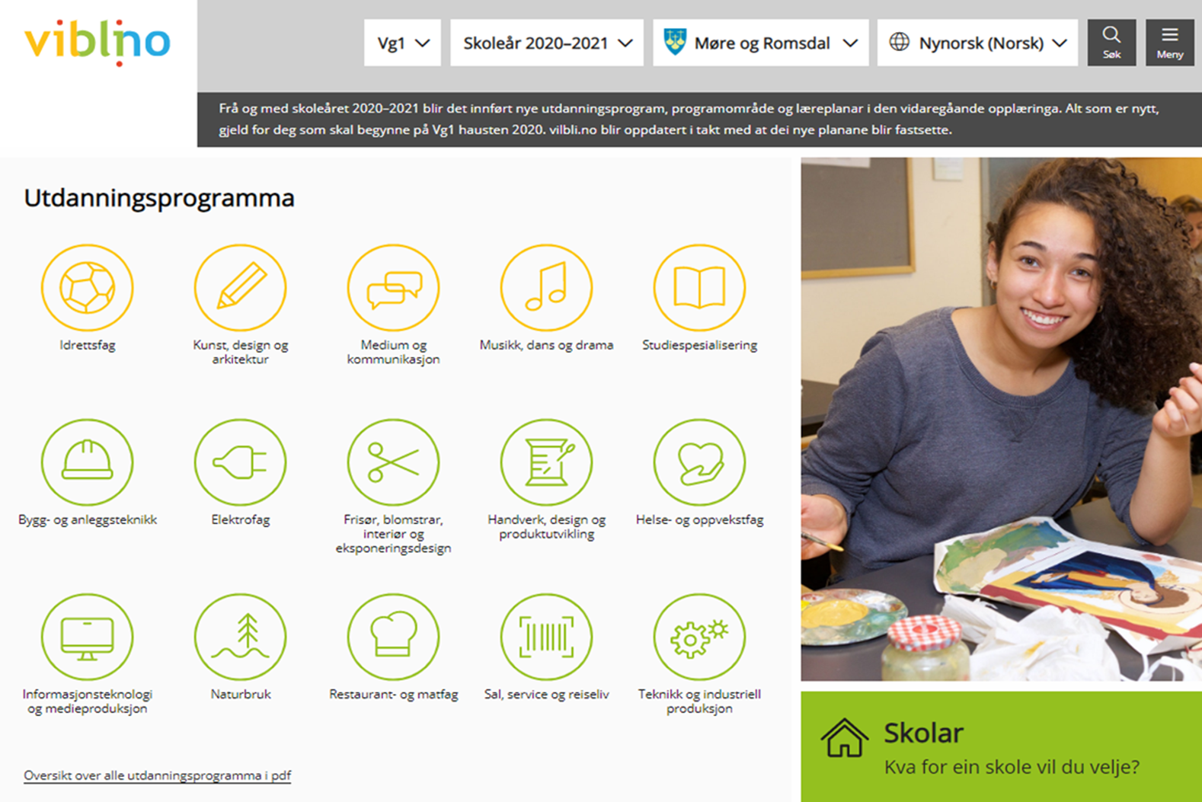

Slide 15
Viktige datoer
Ca. 3. januar
Vigo.no åpner for søking til skoleåret 2022-2023
Søker kan registrere forhåndssvar fra denne datoen
1. februar
inntak med fortrinnsrett eller individuell vurdering (A- og R-skjema)
1. mars
ordinært inntak til videregående skoler (inkl. B-skjema)
Ingen endring av søknad etter 1. mars med mindre det foreligger tungtveiende grunner som kan dokumenteres.
Ca. 18.juni
Frist for å legge inn forhåndssvar på vigo.no
Frist for å legge inn nytt mobilnummer og ny e-postadresse på vigo.no
Ca. 11. juli
Melding om 1. inntak

Slide 16
Rådgiverne hjelper alle elevene enkeltvis med å gå gjennom søknaden på skolen.

Slide 17
Søke på Vigo.no
Må ha MinID og Pin-koder eller bankID
10.klassingene får tilsendt MinID og kodekort i slutten av desember, begynnelsen av januar
Har søker mistet pin-kodene må søker ta kontakt med Difi
Snakk med rådgiveren din på skolen, vi hjelper deg!

Slide 18
-Språk -Type matematikk -forhåndssvar

Slide 19
Krav om helse- og/eller politiattest
Helse- og oppvekstfag
Elektro og datateknologi
Teknologi og industrifag
Restaurant og matfag
Flyfag (vg2)
Naturbruk
Mer informasjon om helse- og politiattest på vilbli.no

Slide 20
Vg1 Musikk, dans og drama, idrettsfag og toppidrett
Musikk, dans og drama
Plasser kan bli tildelt på grunnlag av ferdigheter og opptaksprøve, i tillegg til grunnskolekarakterer
Ikke skjema
Søkarane velger instrument på vigo når de søker
De som ønsker opptaksprøve krysser av for det på vigo.no. Dette er frivillig.
Idrettsfag
Plasser kan bli tildelt på bakgrunn av dokumenterte ferdigheter i tillegg til grunnskolekarakterer
Kun de søkerne som holder et høyt nivå og ønsker vurdering for tilleggspoeng fyller ut og sender skjema til skolen.
Søkerne velger idrett på vigo.no
Vedleggsskjema sendes til skolen som er 1.ønske innen 1. mars
Skjema ligg på vilbli.no med lenke fra Vigo web
Toppidrett
Søke på vanlig studiespesialisering, toppidrett velges etter inntak.

Slide 21
Søker må svare på tilbud om plass
Ca. 4.juli
Svar på 1.gangs inntak
Ca. 11.juli
Svarfrist 1.gangs inntak
Ca.1.august
Svar på 2.gangsinntak
Ca 8.august
Svarfrist 2.gangsinntak

Slide 22
Hvordan svare på tilbud om plass
Tilbud om plass på 1.ønsket
Dette er det eneste tilbudet søker får. Søker får ikke tilbud om plass på lavere ønske
Dersom søkar svarer nei, blir søker tatt ut av inntaket
Tilbud om plass på et lavere ønske og ventelisteplass på høyere ønske
Søker kan ta imot det tilbudet, og samtidig stå på venteliste til høyere ønske – altså svare ja til tilbud og ja til venteliste. Det bør søkerne gjøre
Dersom søker har svart ja til ventelisteplass og får et nytt tilbod om plass på et høyere ønske, så har søker ikke lenger plassen en takket ja til tidligere
Dersom søker svarer nei til tilbudt plass, mister søker plassen. Selv om søker svarer ja til ventelisteplass, er det ikke sikkert søker får tilbud om plass på et høyere ønske senere. En kan derfor risikere å bli stående uten skoleplass.
Legg merke til at søker ikke blir stående på venteliste til lavere ønske enn det søker er tatt inn til.
Tilbud om ventelisteplass
Svarer søker ja, blir en stående på venteliste.
Svarer søker nei, blir en tatt ut av inntaket.

Slide 23
Skolestart mandag 22.august
Møt opp, ellers mister søker skoleplassen
Skolene følger ventelistene og ringer søkere på ventelista dersom det blir ledige plasser før og etter skolestart

Slide 24
Nyttige tips og råd
Det er ditt valg!
Bruk
www.you-portalen.no
www.vilbli.no (viktig å holde seg orientert i høst med tanke på nye regler og frister)
www.utdanning.no
Du søker og svarer på vigo.no
Ta godt vare på PIN-kodebrevet
Husk passordet ditt til MinID
Husk fristene, eventuelt legg inn forhåndssvar.
Sett alltid opp tre alternative Vg1
i tre forskjellige utdanningsprogram

Slide 26
Søkere etter skole og programområde, 1. ønske

Slide 27
Nedre karaktergrense ved 2. inntak 11. august 2021 Karakterene i tabellen er laveste karakterer lik eller høyere enn 25 karakterpoeng til inntatte på vg1 med ungdomsrett til de fylkeskommunale skolene i møre og romsdal skoleåret 2021/2022 pr 11.8.21. Ruter merket med * betyr at nedre karaktergrense er a) lavere enn 25 karakterpoeng eller b) tall på utdanningsplasser var høy nok til at alle fikk tilbud. Tabellen sier ikke noe om neste års inntak, kun årets. Vær oppmerksom på at årets 10. klassinger hadde høyere karakterpoeng enn årene før.

Slide 28
Det er hver enkelt elevs ansvar å søke på videregående skole!
Dersom du trenger å få mer informasjon før du søker må du komme til rådgiver så snart som mulig! Gjør gjerne avtale med oss på Teams ☺
Kom ned til rådgiverne for å gå gjennom søknaden/søke sammen – jo før jo bedre. Du kan endre så mange ganger du vil fram til søknadsfrist!
Du må ha klart bankID eller MinID
Du må ha tenkt gjennom hvilket fremmedspråk og hvilken type matematikk du vil ha dersom du skal på et studieforberedende fag!
Du må søke på 3 ulike utdanningsprogram
Forhåndssvar: Legg inn forhåndssvar for å sikre deg skoleplass til høsten

